Slide 1
CONTENTS
0 传感器与检测技术概念
1 传感器的特性
2 电阻式传感器
3 电感式传感器
4 电容式传感器
5 磁电式传感器
6 压电式传感器
7 光电式传感器
8 热电式传感器
9 波式传感器
10 核辐射传感器
11 生物传感器
12 集成智能传感器
13 传感器的标定
14 检测技术基础
15 多传感器信息融合技术

Slide 2
X
测轴心轨迹的传感器

Slide 3
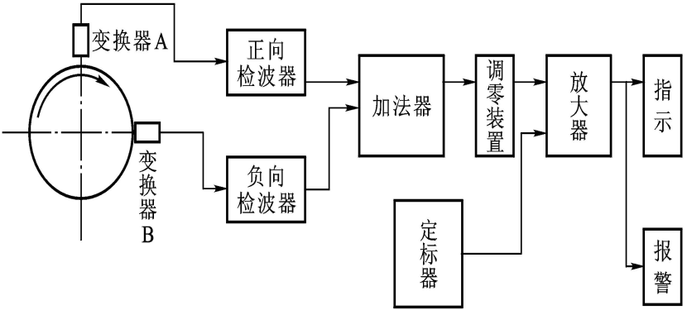
3.3.3
涡流式传感器的特性及应用
图3-34 轨迹仪的原理结构

Slide 4
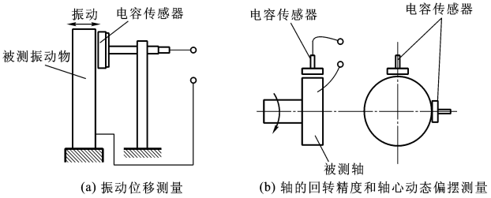
4.6
电容式传感器的应用举例
图4-24 电容式振动位移传感器的应用示意图

Slide 5
X
测量加速度的传感器

Slide 6
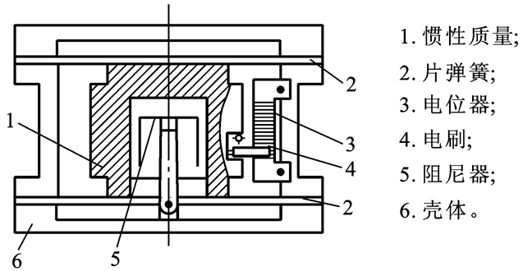
2.1.5
电位器式传感器应用举例
图2-16 电位器式加速度传感器示意图

Slide 7
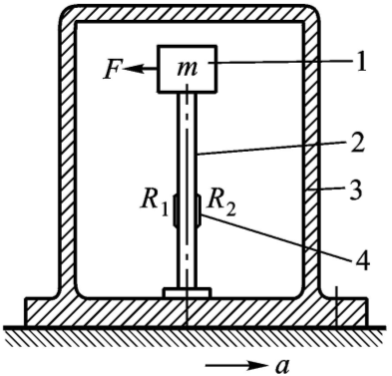
2.2.5
应变片式电阻传感器的应用举例
1一惯性质量；
2—弹性元件；
3一壳体及基座；
4—应变片：
图2-36 应变式加速度传感器的基本原理

Slide 8
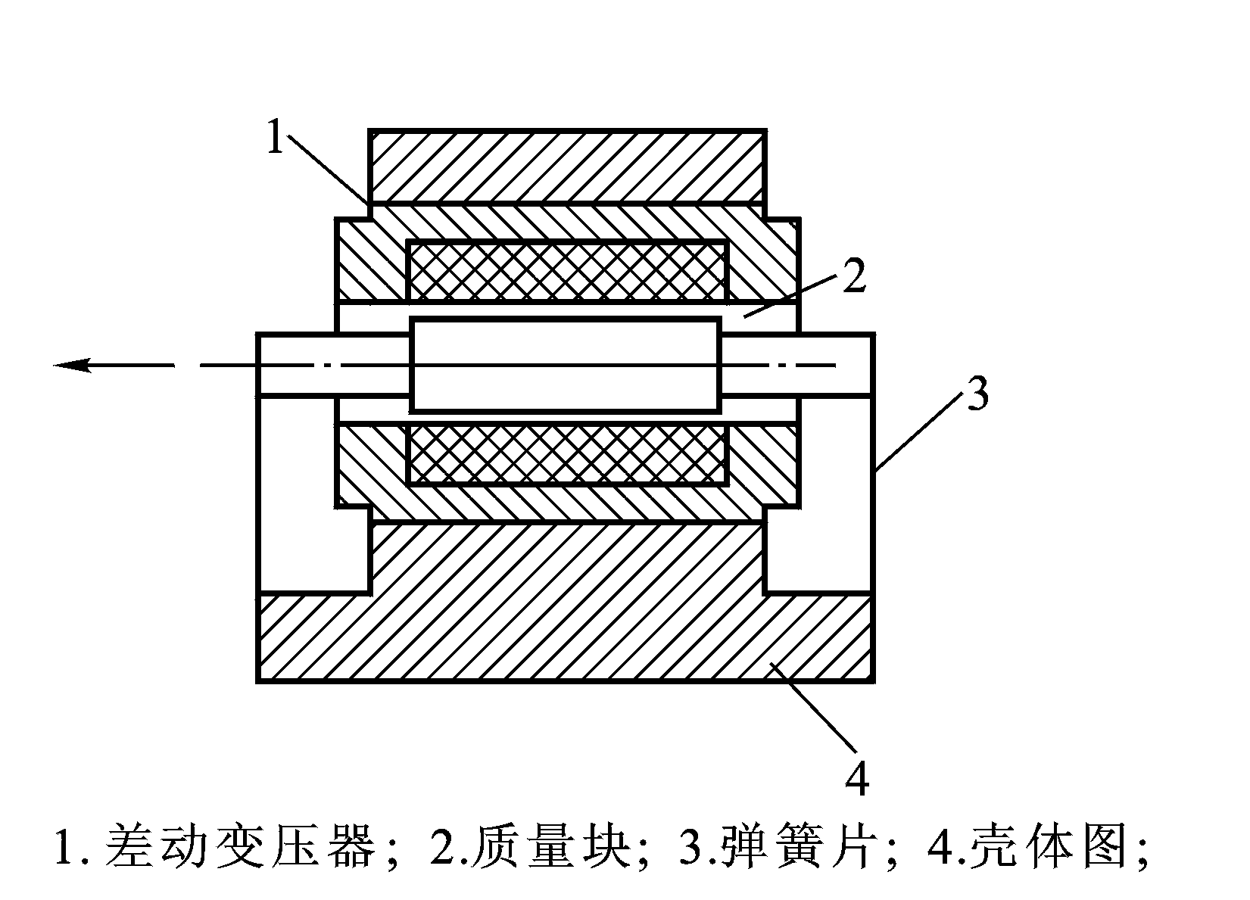
3.2.5
变压器式传感器的应用举例
图3-26 加速度传感器

Slide 9
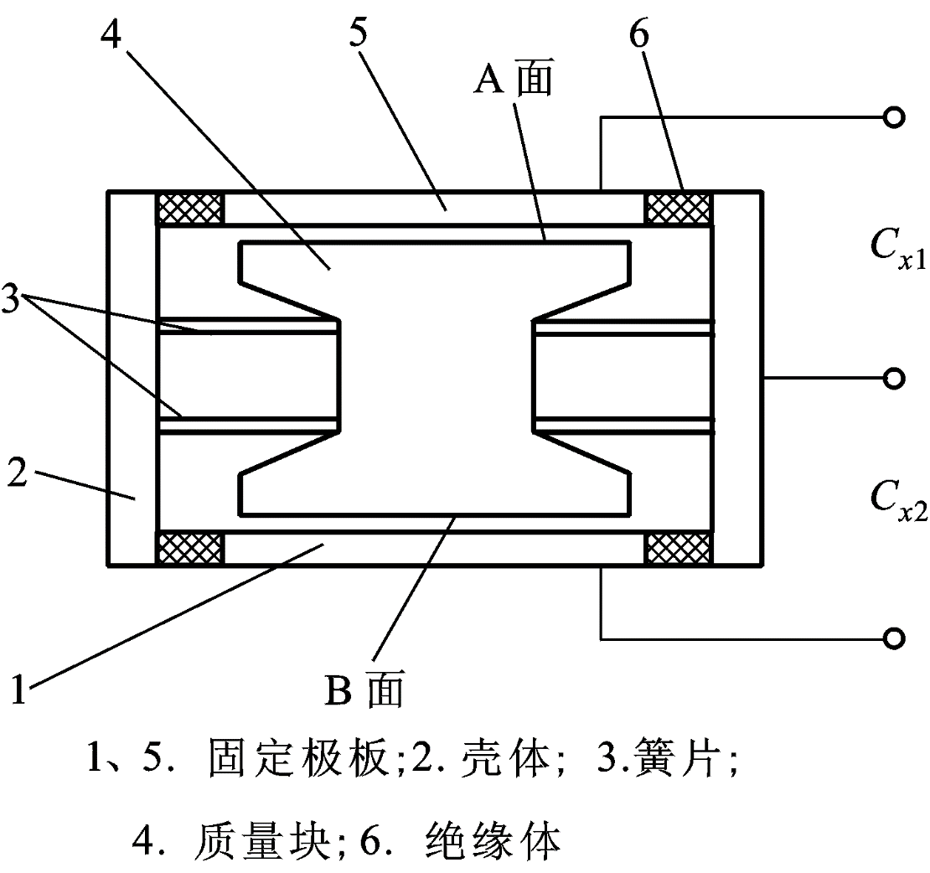
4.6
电容式传感器的应用举例
图4-21 电容式加速度传感器的结构示意图

Slide 10
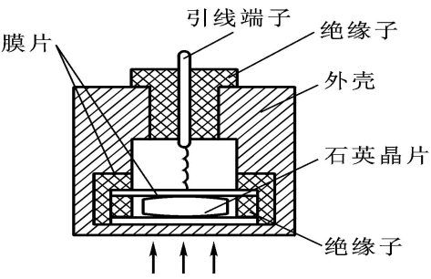
6.5
压电式传感器的应用举例
图6-15 消除振动加速度影响的压电式压力传感器的结构原理图

Slide 11
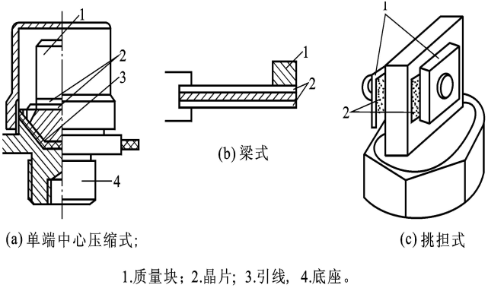
6.5
压电式传感器的应用举例
图6-16 压电式加速度传感器的结构原理图

Slide 12
X
测量转速的传感器

Slide 13
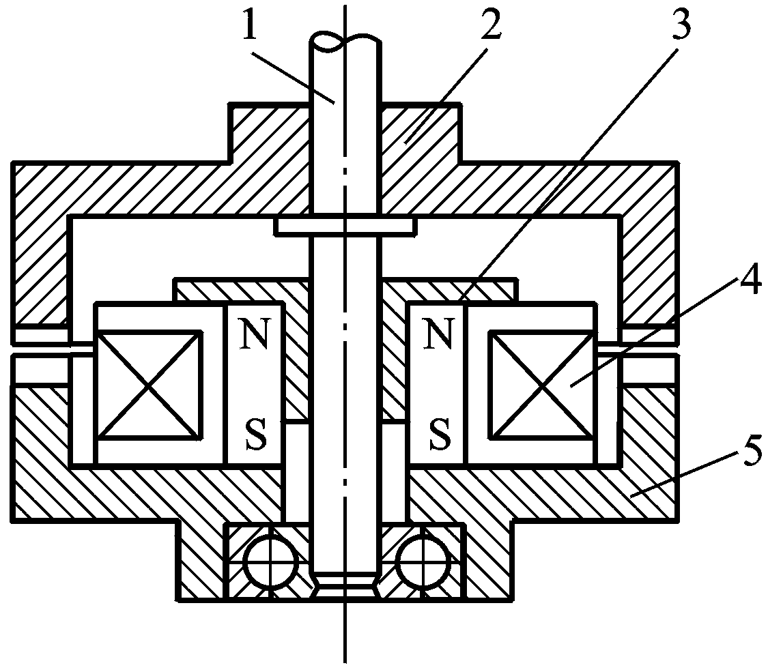
5.1.4
磁电感应式传感器应用举例
1—转轴；2—转子；3—永久磁铁；4—线圈；5—定子
图5-19 磁电感应式转速传感器的结构原理图

Slide 14
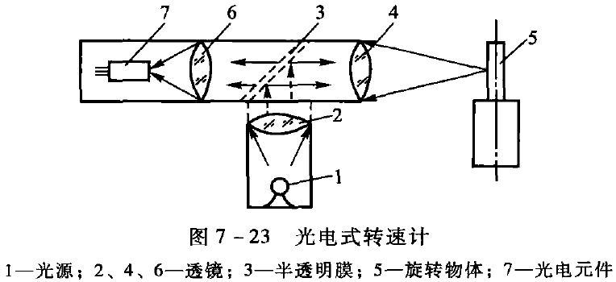
7.4.2
脉冲式光电传感器
图7-23 光电式转速计的结构示意图

Slide 15
X
测量物料的传感器

Slide 16
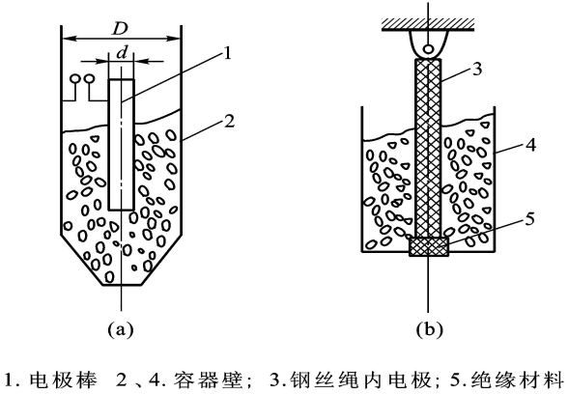
4.6
电容式传感器的应用举例
图4-22 电容式料位传感器的结构示意图

Slide 17
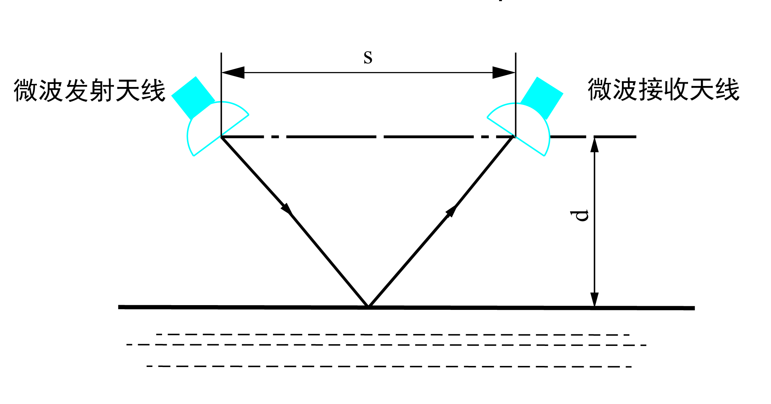
9.4
声波传感器的应用
d为两天线与被测液面间的垂直距离；
s为两天线间的水平距离。
图9-9 微波液位计原理图

Slide 18
X
测量温度的传感器

Slide 19
8.1.1
热电阻的材料及工作原理
热电阻测温的基础：
电阻率随温度升高而增大，具有正的温度系数
材料：电阻温度系数大，电阻率大，热容量小，化学、物理性质稳定。
特点: 精度高，适宜于测低温
-260℃∼1000℃
响应时间：5∼90秒（带保护管）；<1秒（暴露时）

Slide 20
8.2.6
热电偶的应用
①结构简单：其主体实际上是由两种不同性质的导体或半导体互相绝缘并将一端焊接在一起而成的；
②具有较高的准确度 ；
③测量范围宽，常用的热电偶，低温可测到-50℃，高温可以达到1600℃左右，配用特殊材料的热电极，最低可测到-180℃，最高可达到+2800℃的温度；
④具有良好的敏感度；
⑤使用方便等。
远距离测量，受引线长度影响小。

Slide 21
8.3
热 敏 电 阻
热敏电阻是用一种半导体材料制成的敏感元件，其特点是电阻随温度变化而显著变化，能直接将温度的变化转换为能量的变化。（-60℃～300℃）
温度系数很大，比温差电偶和线绕电阻测温元件的灵敏度高几十倍，适用于测量微小的温度变化。体积小、热容量小、响应速度快，阻值高，测量结果受引线的影响小，可用于远距离测量。

Slide 22
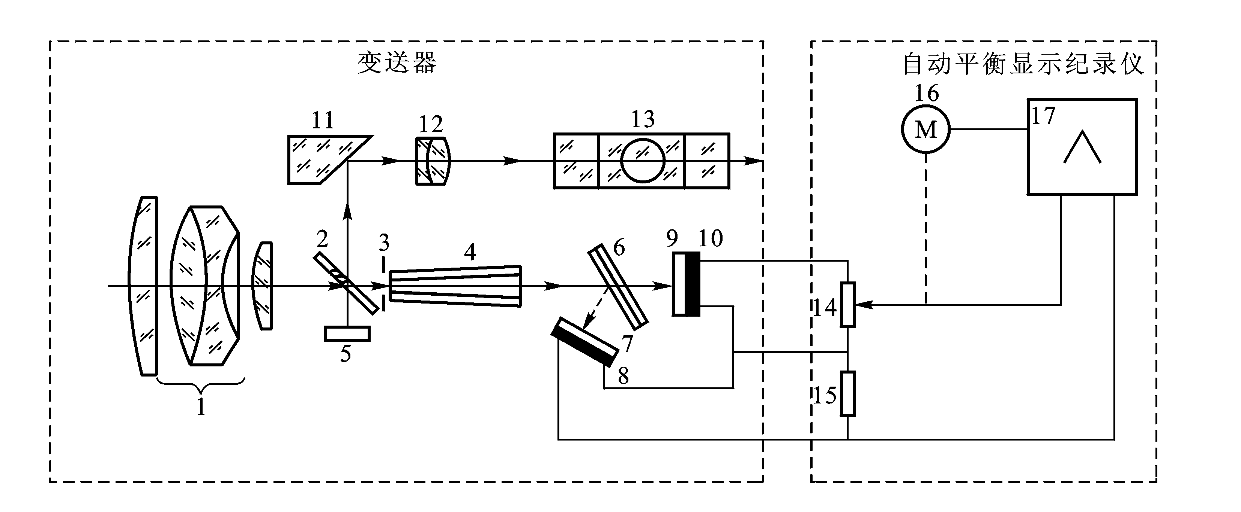
7.4.1
模拟式光电传感器
1一物镜；
2—平行平面玻璃；
3一光阑；
4—光导棒：
5—瞄准反射镜；
6一分光镜；
7、9一滤光片；
8一硒光电池；
10一硅光电池；
11一圆柱反射镜；
12一目镜：
13一棱镜；
14、15一负载电阻；
16—可逆电动机；
17—电位差计
图7-22 WDS型光电比色高温计原理图

Slide 23
10
核辐射传感器

Slide 24
CONTENTS
10.1
核辐射的基本特性
10.2
核辐射传感器
核辐射传感器的应用举例
10.3
10.4
放射性辐射的防护

Slide 25
10.1.1
核辐射的特性
一、核辐射线的基本特性
测量技术常用四种核辐射源: α、β、γ射线源和X射线管。
α射线，带正电荷的高速粒子流；
β射线，带负电荷的高速粒子流（电子流）；
γ射线，一种光子流，不带电，以光速运动，由原子核内放射出；
X射线，由原子核外的内层电子被激发而放出的电磁波能量。

Slide 26
10.1.1
核辐射的特性
1．源强度A
它用单位时间内发生的裂变数来表示，用居里作为强度单位。
1居里对应于每秒内有3.7×10¹⁰个原子核衰变。每秒产生3.7×10¹⁰次核衰变的放射性物质，称其源强度A为1居里。
居里的单位太大，因此也常用毫居或微居里来表示。

Slide 27
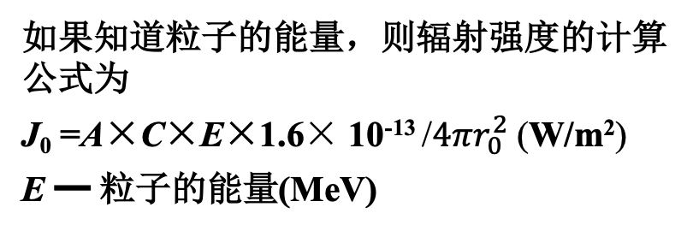
10.1.1
核辐射的特性
2．核辐射强度J
单位时间内在垂直于射线前进方向的单位截面积上穿过的能量的大小，称为核辐射强度J₀
一个点源照射在面积为S的检测器上，其辐射强度J₀为
r₀ ━ 辐射源到检测器之间的距离；
A ━ 源强度；
C ━ 在源强度为1居里时，每秒放射出的粒子数；
K ━ 次裂变放射出的射线数；
S ━ 检测器的工作面积。
如果知道粒子的能量，则辐射强度的计算公式为
J₀ =A×C×E×1.6× 10⁻¹³ /$4πr_{0}^{2}$(W/m²)
E ━ 粒子的能量(MeV)
$$J_{0}=A∙C∙\frac{KS}{4πr_{0}^{2}}$$

Slide 28
10.1.1
核辐射的特性
二、核辐射线与物质的相互作用
1．电离作用： 带电粒子和物质互相作用的主要形式。
射程：带电粒子在物质中穿行时其能量逐渐耗尽而停止运动，其穿行的一段直线距离叫粒子的射程。
α粒子质量大，电荷也大，在物质中引起很强的电离，射程很短。
β粒子质量小，其电离能力比同样能量的α粒子要弱。
γ光子电离的能力就更小了。

Slide 29
10.1.1
核辐射的特性
电离作用
在辐射线的电离作用下，每秒产生的离子对的总数，也就是离子对的形成频率f_{N}可按下式计算：
$$f_{N}=\frac{1}{2}\frac{E}{∆E}∙C∙A$$
E ━ 带电粒子的能量；
ΔE ━ 离子对的能量；
A ━ 源强度；
C ━ 在源强度为1居里时，每秒放射出的粒子数。

Slide 30
10.1.1
核辐射的特性
2．核辐射的吸收和散射
一个细的平行的射线束穿过物质层后其强度衰减经验公式为：
$$J=J_{0}e^{−μ_{m}ρx}$$
J ━ 穿过厚度为x mm的物质后的辐射强度；
J₀ ━ 射入物质前的辐射强度；
x ━ 吸收物质的厚度；
μ_{m} ━ 物质的质量吸收系数；
ρ ━物质的密度。

Slide 31
10.1.1
核辐射的特性
3.散射问题
β射线在物质中穿行时容易改变运动方向而产生散射现象。 向反方向的散射即反射。
反射的大小与反射板的厚度关系：
$$J_{s}=J_{smax\left(1−e^{−μ_{s}x}\right)}$$
J_{s} ━ 反射板为x mm时，放射线被反射的强度；
J_{smax}=f(Z) ━当x趋于无穷大时的反射强度；
μ_{s} ━ 取决于辐射能量的常数。

Slide 32
10.1.2
测量中常用的同位素
具有相同核电荷数，而有不同质量数的原子所构成的元素称为同位素。
假如某种同位素的原子核在没有任何外因作用下自动变化，衰变中将放射出射线，这种变化称为放射性衰变，这种同位素称为放射性同位素。

Slide 33
10.2
核辐射传感器
工作原理：基于射线通过物质时产生的电离作用，或利用射线能使某些物质产生荧光，再配以光电元件，将光信号转变为电信号。
核辐射传感器：电离室和比例计数器、气体放电计数器、闪烁计数器、半导体检测器。

Slide 34
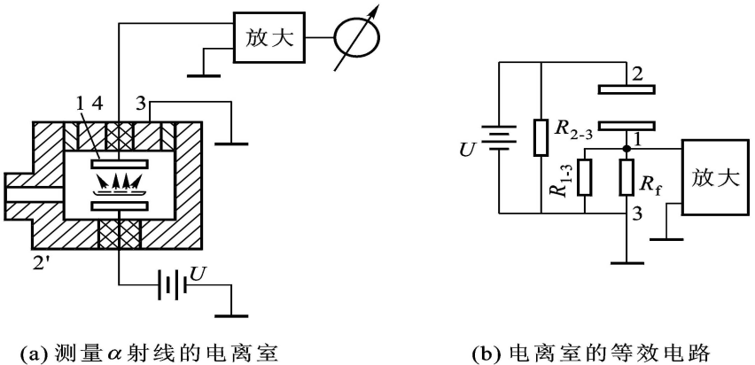
10.2
核辐射传感器
图10-3 α辐射的测量

Slide 35
10.3
核辐射传感器的应用举例
核辐射传感器用来检测厚度、液位、物位、转速、材料密度、重量、气体压力、流速、温度及湿度等参数，也可用于金属材料探伤。
这是一种基于物质对射线的吸收程度的变化而对液位进行测量的物位计。当液面变化时，液体对射线的吸收也改变，从而可用探测器的输出信号大小来表达液位的高低。
图10-8 核辐射液位计的原理图

Slide 36
10.4
放射性辐射的防护
放射性辐射过度地照射人体，能够引起多种放射性疾病，如皮炎、白血球减小症等，辐射的危害还可能污染周围环境。
目前防护工作已逐步完善，很多问题的研究已形成专门的学科，如辐射医学、剂量学、防护学等。
实际工作中要采取多种方式来减少射线的照射强度和照射时间，如采用屏蔽层，利用辅助工具，或是增加与辐射源的距离等各种措施。

Slide 37
11
生物传感器

Slide 38
CONTENTS
11.1
概述
11.2
电化学DNA传感器
11.3
半导体生物传感器

Slide 39
11.1.1
生物传感器的基本结构
英文名称：Biosensor
生物传感器通常将生物物质固定在高分子膜等固体载体上，例如酶、微生物组织、动物细胞、底物、抗原、抗体等。被识别的生物分子作用于生物功能性人工膜（生物传感器）时，将会产生生理变化或化学变化。换能器将此信号转换为电信号，从而检测出待测物质。

Slide 40
11.1.1
生物传感器的基本结构
转换包括电化学反应、热反应、光反应等，输出为可处理的电信号。
人们把这类固定化的生物物质（酶、抗原、抗体、激素等），或生物体本身[细胞、细胞体（器）、组织]作为敏感元件的传感器，称为生物分子传感器，或简称生物传感器。

Slide 41
11.1.2
生物传感器的类型
生物传感器可以根据其分子识别元件的敏感物质分为：酶传感器、微生物传感器、组织传感器、细胞传感器和免疫传感器。
还可以根据换能器不同分为：电极型生物传感器、测热型生物传感器、发光型生物传感器、半导体生物传感器和测声型生物传感器等。
图11-1 生物传感器的基本结构

Slide 42
11.1.3
生物传感器的优点
生物传感器与传统的化学传感器和离线分析技术(如分光光度计或质谱仪等)相比，具有明显的优势：
高度特异性，
灵敏度高，
稳定性好，
成本低廉，
体积小，
能在复杂的体系中进行快速实时的连续检测。

Slide 43
11.1.4
生物传感器的固定化技术
生物活性单元的固定化技术是生物传感器制作的核心部分，它要保持生物活性单元的固有特性，并避免自由活性单元应用上的缺陷。
固定化技术决定着生物传感器的稳定性、灵敏度和选择性等主要性能。

Slide 44
11.2
电化学DNA传感器
DNA的化学研究工作始于20世纪60年代，早期的工作主要集中在DNA基本电化学行为的研究。
电化学DNA传感器已成为一种高效的DNA（基因）检测技术。
它与通常的标记（放射性同位素标记、荧光标记等）探针技术相比，不仅具有分子识别功能，还有无可比拟的分离纯化基因的功能。

Slide 45
11.2
电化学DNA传感器--应用
临床诊断
利用DNA传感器可快速检测细菌和病毒，如测量艾滋病病毒DNA序列。
2. 药物分析
可用于一些DNA结合药物的检测以及新型药物分子的设计，如用于抗疟药阿的平、吩噻类药物电化学测量。
3. 环境监测
用于受感染微生物的核酸序列分析、微量污染物的检测，研究污染物与DNA之间的相互作用。
（1）电化学活性的杂交指示剂作为标识物
（2）寡聚核苷酸上修饰电化学活性的官能
团作为识别物
（3）利用酶的化学放大功能

Slide 46
11.3
半导体生物传感器
英文名称：Semiconductive Biosensor
由半导体器件和生物分子识别元件组成。
常用场效应晶体管(field-effect transistor ，即FET)，因此，半导体生物传感器又称生物场效应晶体管（BioFET）。BioFET 源于两种成熟技术：固态集成电路和离子选择性电极。

Slide 47
11.3
半导体生物传感器
特点：
构造简单，便于批量制作，成本低。
固态，机械性能好，耐振动，寿命长。
输出阻抗低。
体积小，可微型化。
可在同一硅片上集成多种传感器。
可直接整合到电路中进行信号处理。

Slide 48
11.3
半导体生物传感器：应用
尿素测定
采用铵敏FET或pH-FET作为尿素传感器的换能器。
2. 青霉素测定
第一个结合型EnFET为青霉素EnFET，采用β-内酰胺酶或青霉素乙酰基转移酶。
3. 甲醛测定
采用和甲醛脱氢酶偶联的离子选择性FET，或醇氧化酶。
4. 有机磷农药测定

Slide 49
12
集成智能传感器

Slide 50
CONTENTS
12.1
单片集成智能传感器
12.2
网络化智能压力传感器
12.3
特种集成传感器

Slide 51
12.1
单片集成智能传感器
英文名称：Intelligent Sensor
或 Smart Sensor
智能传感器正处于蓬勃发展的新时期，新技术不断涌现，新产品层出不穷。
发展方向是单片集成化、智能化、网络化和系统化。

Slide 52
12.1.1
智能传感器的基本特点
智能传感器就是带微处理器、兼有信息监测和信息处理功能的传感器。从一定意义上讲，具有类似人工智能的作用。
①单片智能传感器：（传感器+微处理器）→单个芯片
②智能化传感器系统：传感器+微处理器芯片的组合

Slide 53
12.1.1
智能传感器的基本特点
智能传感器主要有以下功能：
1. 具有自动调零、自校准、自标定功能。
2. 具有逻辑判断和信息处理功能，能进行信号调理或信号处理（对信号进行预处理、线性化、或对温度、静压力等参数进行自动补偿等）。
3. 具有自诊断功能。
4. 具有组态功能，使用灵活。
5. 具有数据存储和记忆功能，能存取检测数据。
6. 具有双向通信功能，能通过接口与计算机通信。
（1）电化学活性的杂交指示剂作为标识物
（2）寡聚核苷酸上修饰电化学活性的官能
团作为识别物
（3）利用酶的化学放大功能

Slide 54
12.1.1
智能传感器的基本特点
智能传感器的特点：
高精度
宽量程
多功能
自适应能力强
高可靠性
高性价比
超小型化、微型化
微功耗
高信噪比

Slide 55
12.1.2
智能传感器的发展趋势及应用
1. 采用新技术提高智能化程度
2. 单片传感器系统
3. 智能微尘传感器
4. 总线技术的标准化与规范化
5. 虚拟传感器和网络传感器
6. 可靠性与安全性设计

Slide 56
12.1.2
智能传感器的发展趋势及应用
单片传感器系统
来自于单片系统（SOC，system on chip）概念，使IC从传统意义上的“集成电路”发展成为全新概念的“集成系统”。

Slide 57
12.1.2
智能传感器的发展趋势及应用
虚拟传感器和网络传感器
虚拟传感器是基于软件开发而成的智能传感器，在硬件基础上通过软件来实现测试功能，或利用软件完成传感器的校准及标定。
网络传感器是包含数字传感器、网络接口和处理单元的新一代智能传感器。

Slide 58
12.1.2
智能传感器的发展趋势及应用
可靠性与安全性设计
智能传感器一般都具有自检和自校准功能。
新型智能传感器普遍增加了ESD保护电路，防止因静电放电（ESD）损坏硬件电路。

Slide 59
12.2
网络化智能压力传感器
网络化的智能精密压力传感器
将压敏电阻、A/D转换器、微处理器、存储器（RAM、E²PROM）和接口电路集于一身，不仅达到了高性能指标，还极大地方便了用户。这些产品已广泛用于工业、环境监测、自动控制、医疗设备等领域。

Slide 60
12.3.1
特种集成传感器
LM1042通过热敏电阻探头来测量非可燃性液体的液面高度，并能检测出热敏电阻探头的短路和开路故障。
性能特点：
适配两只热敏电阻探头测量液位。
芯片内部有探头故障检测器和电源调节器。具有复位和延迟开关功能，利用复位功能可实现电路切换，利用延迟功能则能抑制瞬态干扰。
图12-12 LM1042的基本
测量原理

Slide 61
12.3.1
特种集成传感器
LM1042型集成液位传感器的典型应用
利用油压开关来选择探头，在汽车点火时选择探头1测量油箱中的液位；
发动机开始工作后，改由辅助探头2测量液位。
图12-16 LM1042在汽车中的应用电路

Slide 62
12.3.1
特种集成传感器
MC14468离子烟雾检测报警电路
采用大规模CMOS集成电路，需配离子室；
利用压电陶瓷蜂鸣器和LED进行声、光报警；
用外部电阻设定检测灵敏度、欠电压报警阈值；
完善的保护电路；
具有自检功能。
图12-20 由MC14468构成的烟雾检测报警电路

Slide 63
12.3.2
特种集成传感器
MC145010光电型烟雾检测报警电路
专门设置了增益可编程光信号放大器、烟雾比较器、报警逻辑电路、蜂鸣器调制及驱动器、定时控制逻辑及两路基准源；
需配红外发射二极管、接收二极管和光电室；
自检模式可模拟烟雾条件，自校准模式，微功耗。
图12-23 由MC145010构成的烟雾报警电路

